Slide 1
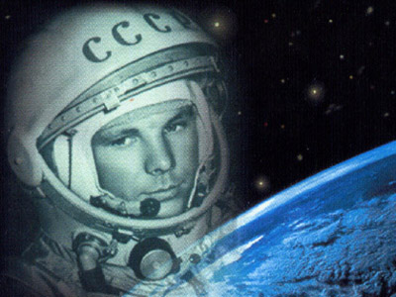
К 50-летию
со дня первого полёта
человека в космос
Юрий Гагарин
Человек, покоривший небо

Slide 2
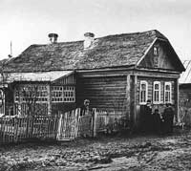
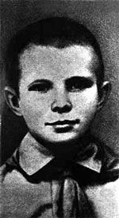
«Семья, в которой я родился», - писал Гагарин, - «самая обыкновенная; она ничем не отличается от миллионов трудовых семей нашей Родины.» Отец Гагарина был мастером на все руки, мать работала в колхозе дояркой.

Slide 3
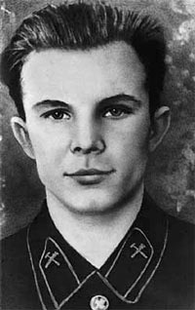
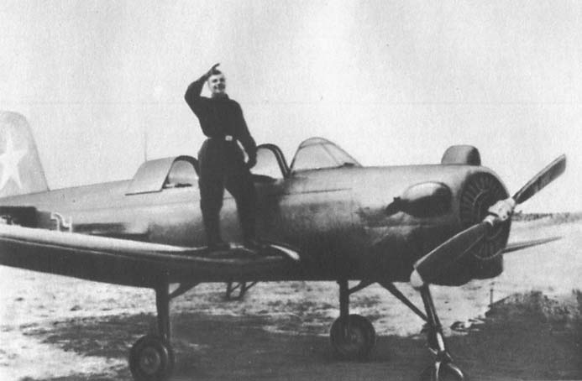
В 1941 году Гагарин пошёл в школу, но учёбу прервала война. Учился в школе рабочей молодёжи в Москве, закончив которую с похвальной грамотой, получил направление на учебу в Саратовский техникум.
И здесь, по словам Юрия, крепкими корнями врос в землю саратовского аэродрома. Далее учеба в 1-м Чкаловском военном авиационном училище, служба в истребительной авиации.

Slide 4
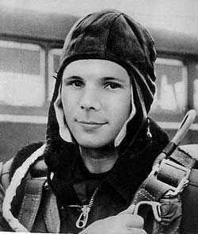
9 декабря 1959 года, Гагарин написал заявление с просьбой зачислить его в группу кандидатов в космонавты.
3 марта 1960 года приказом Главнокомандующего ВВС Константина Андреевича Вершинина зачислен в группу кандидатов в космонавты, а с 11 марта приступил к тренировкам.

Slide 5
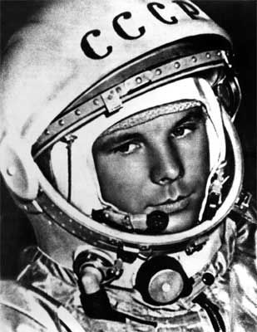
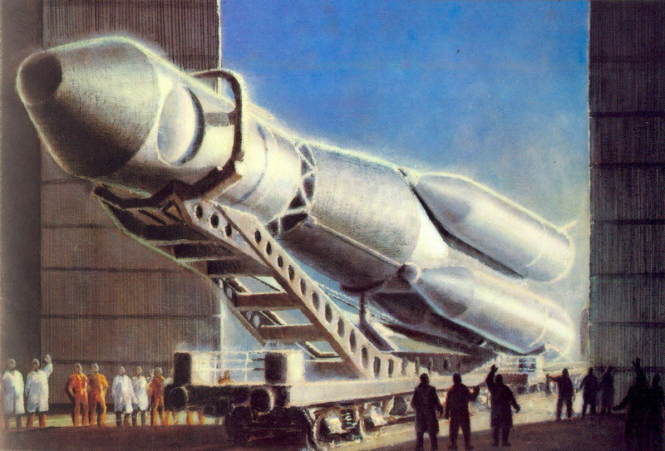
12 апреля 1961 года весь мир был потрясен сообщением о начале новой эры космических полетов. В этот день советский космонавт Ю.А.Гагарин облетел планету Земля на орбитальном космическом корабле «Восток». Он совершил один виток вокруг земного шара, продолжавшийся 108 минут.

Slide 6
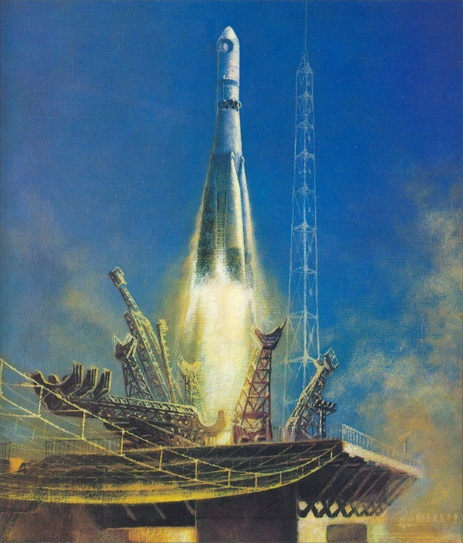
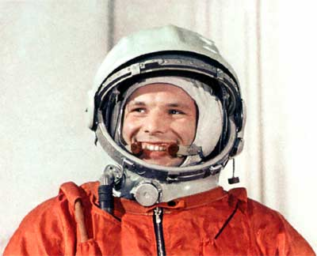
«Поехали!» - сказал первый в мире космонавт Юрий Гагарин. И огромная ракета вознесла его в небеса на ревущем столбе пламени.
За этим незамысловатым словом состоит огромное напряжение и самого космонавта, и людей, следивших на земле за его полётом. Ведь тогда никто не знал, как именно человек будет вести себя в космосе – как повлияет на него невесомость, не сойдет ли он с ума в столь необычных условиях.

Slide 7
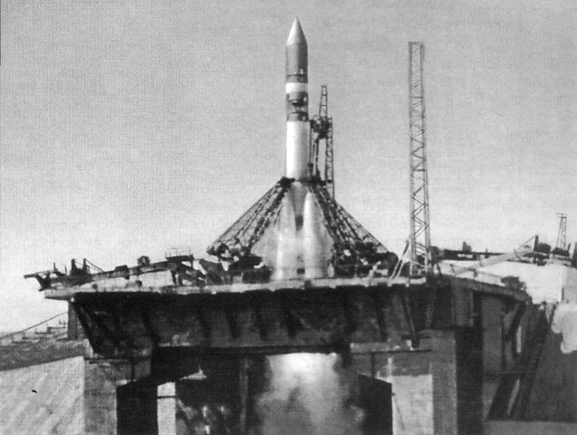
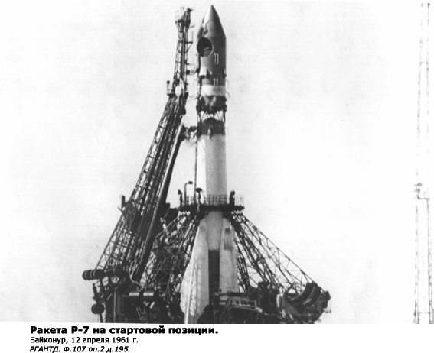
Протяженность маршрута - 40.868,6 км
Максимальная скорость полета - 28.260 км/час
Максимальная высота полета - 327 км
Последняя цифра рекордной остается и сегодня. Никто на одноместных кораблях не поднимался выше, чем Юрий Гагарин.

Slide 8
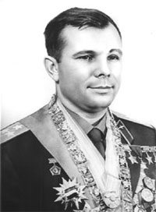
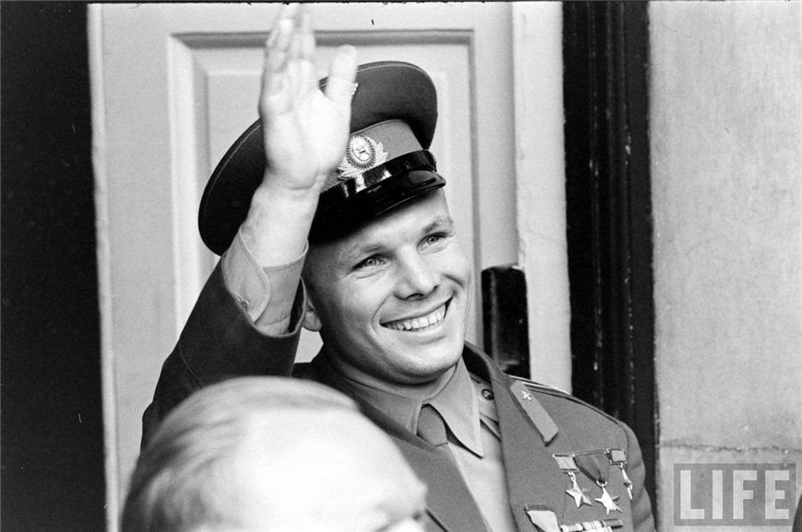
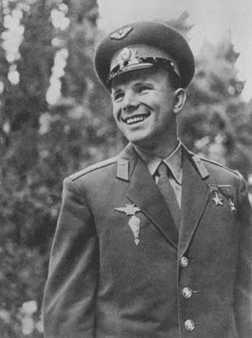
Первым космонавтом мог стать только такой человек, который оказался бы способным впервые одолеть это ограничение – или думать, или действовать. Таким оказался Гагарин.
Именно это уникальное свойство его характера – ни на мгновение не зажмуриться перед лицом острейшей опасности, именно в такие мгновения действовать, думая, и питало его предстартовую решимость. Оно, это удивительно земное мужество, и позволило ему выполнить небывалую задачу.

Slide 9
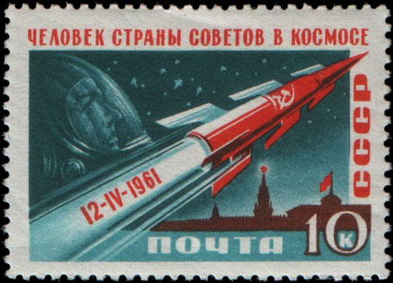
День космонавтики установлен указом Президиума Верховного Совета СССР от 9 апреля 1962 года. С 1968 года он получил и официальное общемировое признание после учреждения Всемирного дня авиации и космонавтики.

Slide 10
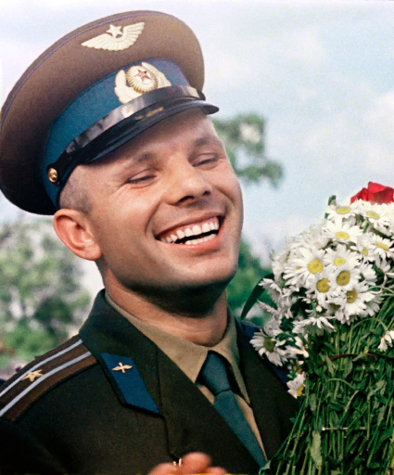
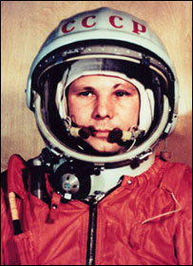
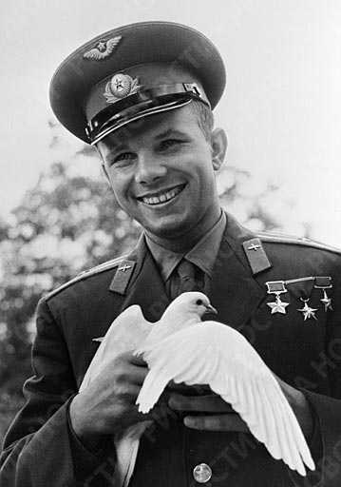
Юрий Гагарин -
бесстрашный рыцарь космоса,
славный сын нашей великой Родины,
человек, покоривший небо,
человек, подвиг и улыбка
которого покорили нашу планету.

Slide 11
Спасибо за внимание!

